Slide 1
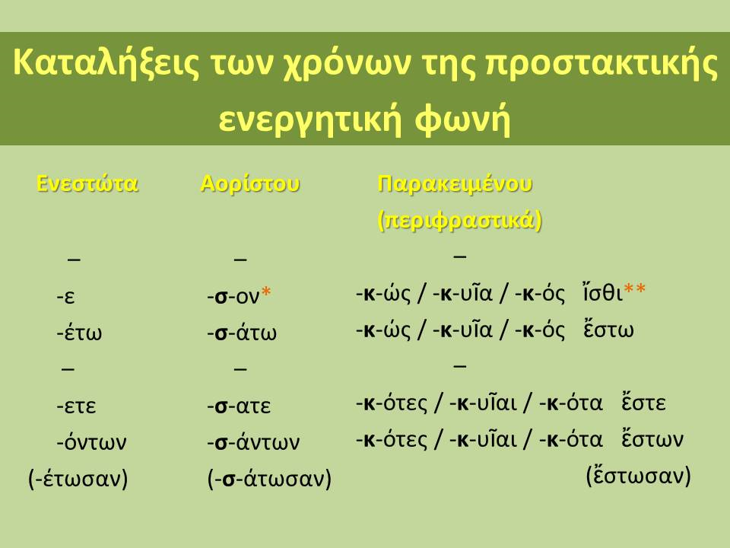

Slide 2
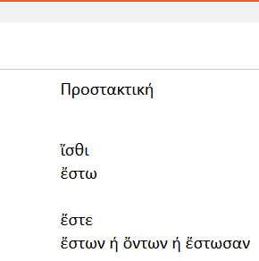
εἰμί

Slide 3
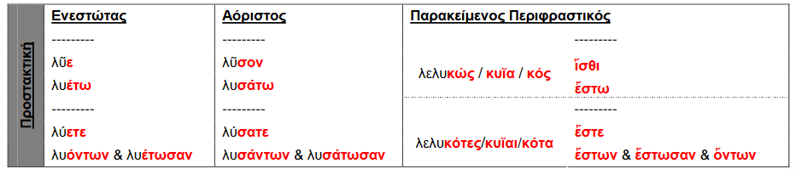
ΕΝΕΡΓΗΤΙΚΗ ΦΩΝΗ
http://users.sch.gr/ipap/Ellinikos%20Politismos/Yliko/Theoria%20arxaia/baritona.fonientolikta.htm

Slide 4
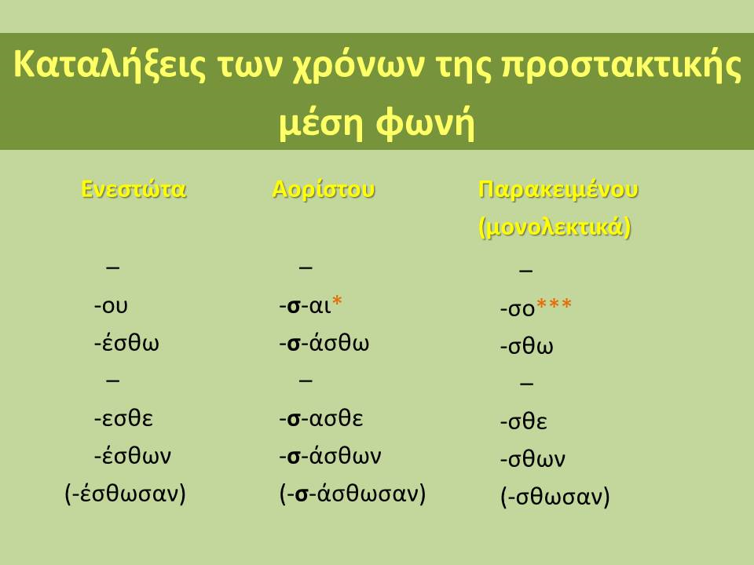

Slide 5
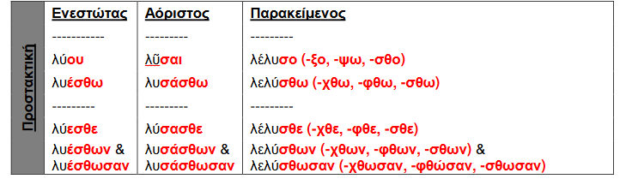
ΜΕΣΗ ΦΩΝΗ http://users.sch.gr/ipap/Ellinikos%20Politismos/Yliko/Theoria%20arxaia/baritona.fonientolikta.htm
ψο

Slide 6
ΣΧΗΜΑΤΙΣΜΟΣ ΠΡΟΣΤΑΚΤΙΚΗΣ ΒΑΡΥΤΟΝΑ ΦΩΝΗΕΝΤΟΛΗΚΤΑ ΑΦΩΝΟΛΗΚΤΑ
ΕΝΕΣΤΩΤΑΣ
Θέμα ενεστώτα + καταλήξεις προστακτικής ενεστώτα (θεματικό φωνήεν: -ε-)
παιδευ+ ε =παίδευε
ΑΟΡΙΣΤΟΣ Προσοχή: Στην προστακτική αορίστου τα ρήματα δεν παίρνουν αύξηση
θέμα + χρονικός χαρακτήρας -σ- (-ξ- / -ψ-) + καταλήξεις προστακτικής αορίστου (θεματικό φωνήεν: -α-)
παιδευ+σον = παίδευσον
διωκ+σον= δίωξον
καλυπτ+σον= κάλυψον

Slide 7
ΠΑΡΑΚΕΙΜΕΝΟΣ
ΕΝΕΡΓΗΤΙΚΗ ΦΩΝΗ
Περιφραστικός τύπος: μετοχή παρακειμένου + προστακτική του βοηθητικού ρήματος εἰμί
Πεπαιδευκώς ἴσθι
Μονολεκτικός τύπος (ενεργητική): αναδιπλασιασμός + θέμα + χρονικός χαρακτήρας -κ- (-χ- / -φ-) + καταλήξεις προστακτικής ενεστώτα
ΜΕΣΗ ΦΩΝΗ
Μονολεκτικός τύπος : αναδιπλασιασμός + θέμα + καταλήξεις προστακτικής παρακειμένου
πε +παίδευ+σο = πεπαίδευσο
Στην ενεργητική φωνή σχεδόν πάντοτε χρησιμοποιείται ο περιφραστικός τύπος για τον παρακείμενο, ενώ ο μονολεκτικός είναι εύχρηστος μόνο στο γ΄ ενικό πρόσωπο. Στη μέση φωνή ο παρακείμενος σχηματίζεται σχεδόν πάντοτε μονολεκτικά.

Slide 8
ΑΣΚΗΣΕΙΣ
ΝΑ ΜΕΤΑΦΕΡΕΤΕ ΤΟΥΣ ΠΑΡΑΚΑΤΩ ΤΥΠΟΥΣ ΣΤΗΝ ΠΡΟΣΤΑΚΤΙΚΗ ΔΙΑΤΗΡΩΝΤΑΣ ΤΟ ΠΡΟΣΩΠΟ, ΤΟΝ ΧΡΟΝΟ ΚΑΙ ΤΗ ΦΩΝΗ ΠΟΥ ΒΡΙΣΚΟΝΤΑΙ
πιστεύεις …………………………..
ἐκινδύνευσε ………………………………….
πεπράχατε …………………………………………
στρατεύεται ……………………………………..
ἐπορεύσαντο ……………………………………
γέγραψαι …………………………………..
2. ΝΑ ΜΕΤΑΦΕΡΕΤΕ ΤΟΥΣ ΡΗΜΑΤΙΚΟΥΣ ΤΥΠΟΥΣ ΣΤΗΝ ΠΡΟΣΤΑΚΤΙΚΗ ΟΛΩΝ ΤΩΝ ΧΡΟΝΩΝ ΣΤΗ ΦΩΝΗ ΠΟΥ ΒΡΙΣΚΟΝΤΑΙ
διώκουσι ………………………………... ……………………….. ………………………
θεραπεύεται …………………...……… ………………………. …………………………………

